Slide 1
ОБ ОСОБЕННОСТЯХ РАБОТЫ С ЛЮДЬМИ, ИМЕЮЩИМИ ИНВАЛИДНОСТЬ ПО ЗРЕНИЮ

Slide 2
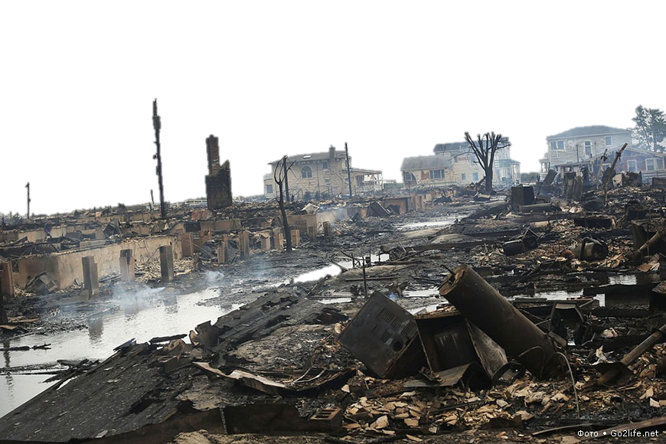
Потеря зрения – травма.
Потеряв зрение (полностью или частично), человек оказывается в состоянии травматического стресса.

Slide 3
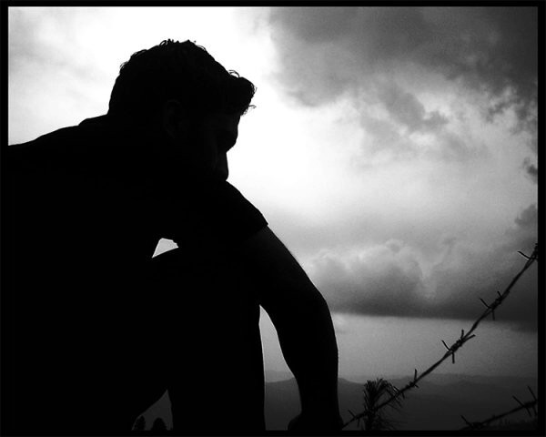
Травматический стресс потери зрения -
это переживание особого рода, результат особого взаимодействия человека и окружающего мира;
это нормальная реакция на ненормальные обстоятельства;
состояние, возникающее у человека, который пережил нечто, выходящее за рамки обычного человеческого опыта.

Slide 4
Зрительное восприятие
помогает познать окружающий мир;
способствует практической деятельности в окружающем мире;
защищает от опасности;
способствует более качественному восприятию предметов;
является неисчерпаемым источником эстетических переживаний.

Slide 5
«Ни из какого описания, как бы ярко оно ни было, слепой не познает красочности мира, а глухой – музыкальности его звучания так, как если бы он их непосредственно принял»
Л. С. Рубинштейн

Slide 6
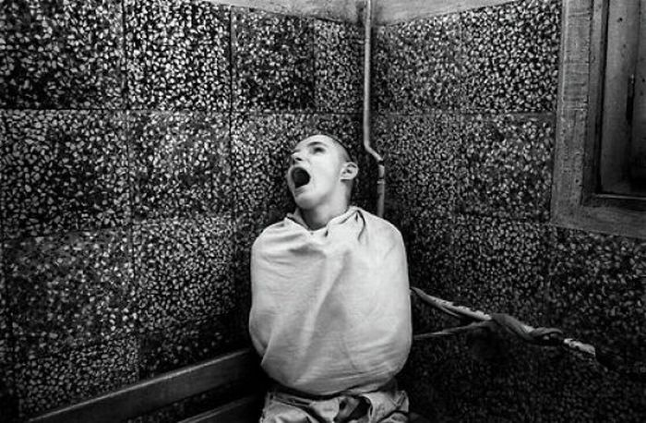
ПОЛНАЯ ИЛИ ЧАСТИЧНАЯ ПОТЕРЯ ЗРЕНИЯ – ЭКСТРЕМАЛЬНАЯ ПСИХОТРАВМА:
слепота ВСЕГДА становится неожиданностью
влияет на физическое, психическое и эмоциональное состояние и социальное положение человека.

Slide 7
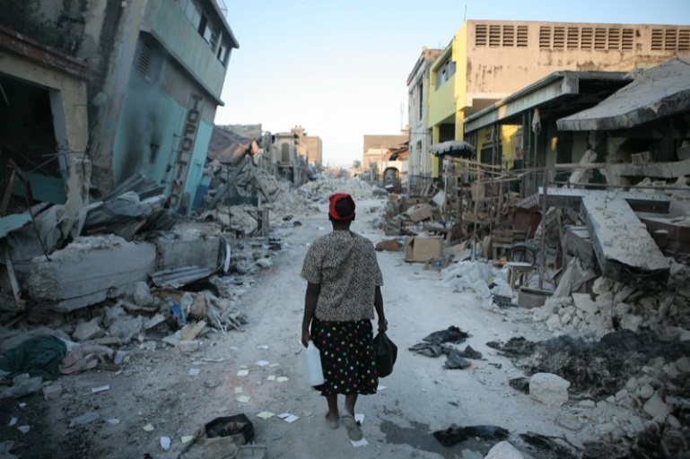
Характеристики травмы ПОТЕРИ ЗРЕНИЯ:
1. Произошедшее событие осознается, то есть человек знает, что с ним произошло и из-за чего у него ухудшилось психологическое и физическое состояние.
2. Это состояние часто обусловлено внешними причинами.
3. Пережитое всегда разрушает привычный образ жизни.
4. Произошедшее событие вызывает ужас и ощущение беспомощности, бессилия что-либо сделать или предпринять.

Slide 8
Состояние душевного кризиса после потери зрения
ТРИ ОСОБЕННОСТИ:
чрезвычайная сосредоточенность ослепшего на своей проблеме;
проявление агрессии, направленной как на других, так и на самого себя;
негативизм, то есть активное неприятие того, что случилось.
«Неизвестная беда всегда внушает больше страха»
Публий Сир

Slide 9
БАРЬЕРЫ АКТИВНОСТИ НЕЗРЯЧЕГО:
неадекватные установки незрячих к себе (ощущение своей ненужности, брошенности, отверженности);
неверные представления зрячих о слепых и их возможностях;
ложный стыд своего состояния у инвалида по зрению.

Slide 10
ОСОБЕННОСТИ ВЗАИМОДЕЙСТВИЯ ЗРЯЧИХ С ИНВАЛИДАМИ ПО ЗРЕНИЮ

Slide 11
Процесс взаимодействия в диаде «зрячий - незрячий» имеет свои особенности:
взаимодействие происходит с противоположных полюсов для продуктивного общения зрячий должен знать особенности психологического состояния человека после потери зрения;
во взаимодействии играют роль особенности личности как зрячего, так и незрячего;
жизненный опыт партнеров по общению накладывает свой отпечаток на процесс общения.
эмоциональное состояние зрячего и незрячего формирует эмоциональный фон общения и отвечает за продуктивность общения.

Slide 12
МЕШАЕТ ВЗАИМОДЕЙСТВИЮ
«ЗРЯЧИЙ – НЕЗРЯЧИЙ» (со стороны зрячего) СЛЕДУЮЩЕЕ:
нетактичное рассматривание инвалида по зрению;
постановка травмирующих вопросов;
уклонение от общения со стороны зрячего;
навязчивое внимание зрячих по отношению к незрячим;
объективные трудности зрячего распознать по внешним признакам внутреннее состояние слепого («маска» лица слепорожденных или «застывшие» эмоции на лице потерявшего зрение);
отсутствие у зрячего элементарных знаний правил общения с незрячими.

Slide 13
Со стороны инвалида по зрению может мешать общению
мнительность;
обидчивость;
тревожность;
агрессивность;
отказ от общения;
- уверенность незрячего в том, что его никто не понимает и не хочет понять.

Slide 14
Советы зрячим для конструктивного взаимодействия с незрячими
Взаимодействие с незрячим нельзя начинать неожиданно для незрячего.
Оказывать помощь инвалиду по зрению надо только в том случае, когда он об этом просит.
В присутствии незрячего говорить о нем в третьем лице некорректно.

Slide 15
4. Уточнять информацию о незрячем надо именно у него, а не у его сопровождающего.
5. Разговаривать с незрячим надо, находясь перед ним так, чтоб он хорошо слышал (уточнить, как лучше это сделать).
6. Зрячий должен обозначить для незрячего завершение общения.
7. Во время взаимодействия с незрячим зрячий должен давать обратную связь незрячему о процессе общения.
8. Речь зрячего должна быть направлена на незрячего, а не в сторону.
9. Общение с незрячим можно подкреплять прикосновениями.

Slide 16
ПРАВИЛА ОБЩЕНИЯ С ИНВАЛИДАМИ ПО ЗРЕНИЮ (для зрячих)

Slide 17
ПРАВИЛО 1. Настроиться на понимание внутреннего состояния ослепшего.
Для этого:
а) ни в коем случае не затевать споры по поводу того, что Вы лучше знаете, как помочь незрячему;
б) словами, прикосновениями, действиями и поступками выражать свое понимание ситуации и желание помочь незрячему;
в) по поводу реакции на оплошности движения ослепшего использовать выражения только позитивной критики типа «Солдатом не рождаются, солдатами становятся», «Чтобы сделать дело, надо его начать», «Первую песенку зардевшись спеть» и т. д.

Slide 18
ПРАВИЛО 2. Снимать незначительную агрессию ослепшего
выражением понимания чувств незрячего: «Я понимаю, что тебе сейчас обидно (больно, стыдно и т.д.)»;
позитивным обозначением поведения: «Ты нервничаешь, потому что ты устал (обиделся, расстроился и т.д.)»;
использованием простейших техник для снятия внутреннего напряжения (попить воды, подышать, посчитать, на несколько секунд затаить дыхание и т. п.).

Slide 19
ПРАВИЛО 3. Акцентировать внимание на поведении ослепшего, а не на его личности.
Негативная оценка личности незрячего, а не его поступков - одна из наиболее распространенных причин перехода разовых агрессивных реакций в устойчивое агрессивное поведение.
Необходимо помнить, что для закрепления агрессивного поведения у ослепшего есть одна главная причина – НЕРЕАБИЛИТИРОВАННОСТЬ(НЕПРИСПОСОБЛЕННОСТЬ К ЖИЗНИ) человека после потери зрения.

Slide 20
ПРАВИЛО 4. Контролировать собственные негативные эмоции и формировать у себя навыки
- не подкреплять агрессивное поведение ни недавно ослепшего, ни свое;
- демонстрировать положительный пример в обращении со встречной агрессией;
- целенаправленно сохранять партнерские отношения, необходимые для дальнейшего сотрудничества.

Slide 21
ПРАВИЛО 5. Максимально ослаблять напряженную ситуацию.
Чтобы ослабить ситуацию напряжения, необходимо сознательно ИСКЛЮЧИТЬ из общения с недавно ослепшим следующее:
повышение тона голоса;
демонстрацию своей власти над незрячим;
разговор «сквозь зубы», сарказм, насмешки над поведением ослепшего;
активное настаивание на своей правоте, команды, жесткие требования, давление;
втягивание в конфликт окружающих для поддержки своих позиций;
нотации, проповеди;
сравнения с другими.

Slide 22
ПРАВИЛА ВЗАИМОДЕЙСТВИЯ ЗРЯЧИХ С ИНВАЛИДАМИ ПО ЗРЕНИЮ

Slide 23
- ориентирование в большом и малом пространстве должно быть четким и ясным;
- ориентировать слепого необходимо только относительно его самого;
- необходимо вовремя предупреждать слепого об опасности;
- при разговоре с незрячим не избирайте посредником его сопровождающего или родственников, а обращайтесь непосредственно к нему;
- ведите себя с незрячим на равных;

Slide 24
- не старайтесь говорить с незрячим излишне громко, разговаривайте как обычно, с естественной уважительностью, а не напускной;
- в шумном помещении во время разговора и сопровождения нельзя отходить от незрячего в сторону, не предупредив его об этом;
нельзя оставлять незрячего одного на опасном участке пути;
- зрячим в присутствии слепого необходимо избегать объяснений только с помощью мимики и жестов;
- при встрече со слепым обязательно назовите себя;

Slide 25
- при объяснении общих ориентиров населенного пункта сначала называйте важнейшие объекты, а потом более мелкие, идите от общего к частному;
нельзя управлять передвижением незрячего на расстоянии;
- передвигаясь с незрячим, нельзя делать резких рывков и движений;
- разговор с незрячим ведите без продолжительных пауз; будьте терпимы к замедленности действий слепого.

Slide 26
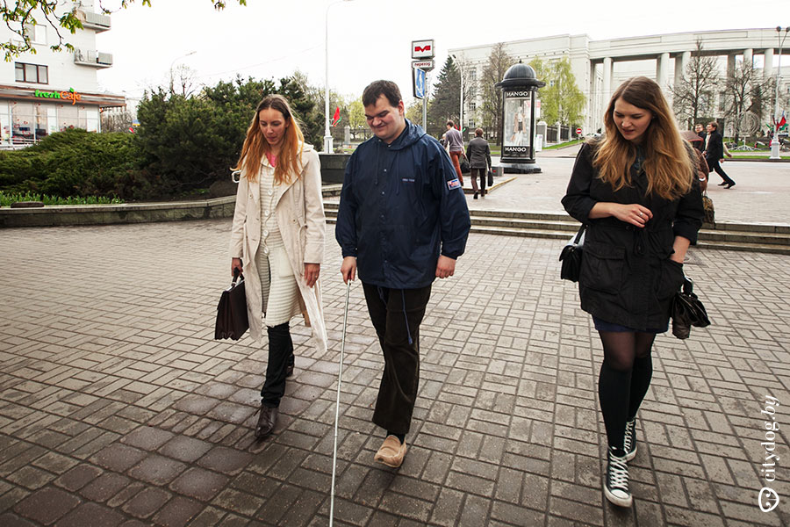
Понимание психологического состояния инвалида по зрению и грамотное общение зрячего с незрячим создает для инвалида по зрению безбарьерную среду и позволяет безболезненно интегрироваться в зрячее общество.

